Slide 1
农业百科知识图谱构建
漆桂林 教授

Slide 2
内容安排
图谱数据来源
图谱数据介绍
图谱构建方案
项目指标及提交内容

Slide 3
1. 图谱数据来源

Slide 4
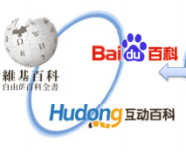
农业知识图谱数据来源
国内主流三大百科：
百度百科
互动百科
中文维基百科
抓取三大百科中农业相关的实体信息，并进行不同百科之间等价实体的连接。

Slide 5
2. 图谱数据介绍

Slide 6
农业知识图谱数据概述
模式知识：
concept(概念）数量：874
subclass 关系数量：915
实例知识：
实体数量：100202

Slide 7
农业知识图谱实体数据
 | 实体数量 | 拥有属性的实体数量 | 拥有图片的实体数量 | 同时拥有属性和图片的实体数量
百度百科 | 52955 | 51709 | 37132 | 35836
互动百科 | 36612 | 26729 | 29539 | 19206
中文维基百科 | 10635 | 8148 | 7380 | 4892
总计 | 100202 | 86586 | 74051 | 59934

Slide 8
3. 图谱构建方案

Slide 9
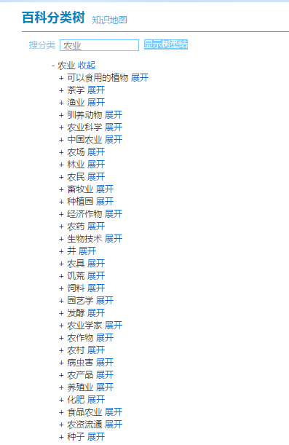
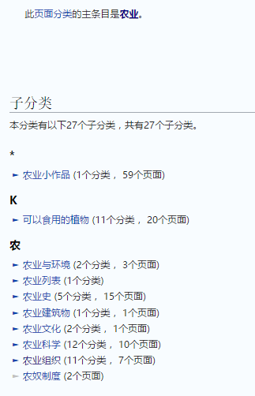
知识图谱构建方案
模式知识构建
Taxonomy(分类体系）构建
抓取互动百科和中文维基百科分类系统中关于农业的分类分支
（百度百科中没有这样的分类体系，因此不选用百度百科）
互动百科分类体系农业分支
中文维基百科分类体系农业分支

Slide 10
知识图谱构建方案
模式知识构建
Taxonomy(分类体系）构建
抓取互动百科和中文维基百科分类系统中关于农业的分类分支
（百度百科中没有这样的分类体系，因此不选用百度百科）
邀请多位志愿者对抓取下来的分类体系中概念之间的subclass关系进行正确与否的标注。如果志愿者中的多数人认为某一个subclass关系错误，就将该关系剔除。
对筛选过后的两个百科的分类体系进行合并，得到最终的农业图谱的分类体系。
Notes:
合并过程主要分3种情况：第一种情况是对于不同百科的分类体系中相同或者同义的概念，我们将这些概念作为一个概念保留。而同义概念的识别方法是利用Babelnet等同义词库，找出概念对应同义词集合，利用两个概念的同义词集合相交情况界定两个概念是否同义；第二种情况是对于在一个百科的分类体系中有但是在另一个百科中没有的非同义概念，将这些概念作为不同的概念保留在最后的taxonomy中；第三种情况是对于不同百科分类体系中冲突（不一致）的subclass关系进行人工判定，保留最合理的subclass关系。

Slide 11
知识图谱构建方案
模式知识构建
类别属性抽取
统计某一个类别中所有实体的属性，若大部分实体都有该属性，则认为该类别有这一属性（如农作物类别都有类似的属性）
通过实验确定一个最优的阈值，某一类别下的所有实体中，拥有某一相同属性的实体数量或百分比超过该阈值时，该类别概念就具有该属性。
如：“农业类高等院校”类别下的绝大多数实体都拥有属性“学校类别：农业”，因此该类别也拥有该属性。

Slide 12
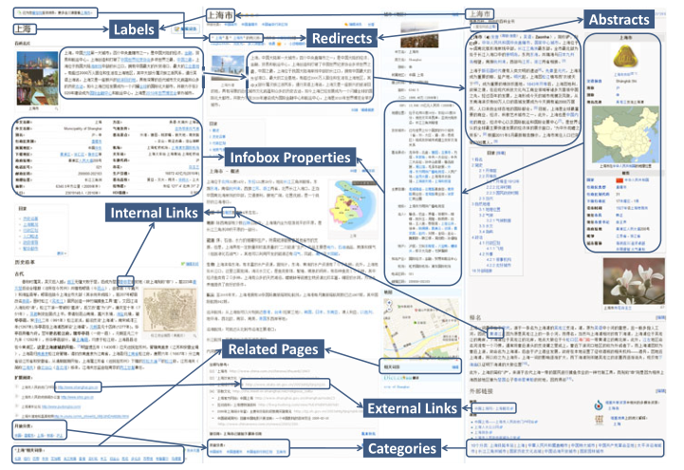
知识图谱构建方案
实体知识抽取
来源：百度百科、互动百科和中文维基百科
在已经构建好的农业领域分类体系的指导下，抽取出三个百科在所有属于这些类别的实体
将百科页面中半结构化的属性信息抽取出来以结构化的三元组形式存储
Notes:
每一个百科页面都当作一个实体来抽取，抽取的信息如图2-1所示，主要包括百科页面中的标题(对应于实体的label)、页面的类别信息(对应于实体的category)、页面中的infobox(对应于实体的属性信息)等等。这些信息都是三个百科所共有的。

Slide 13
知识图谱构建方案
以“中国农业大学”这个实体为例子，它的类别是“农业类高等院校”，因此保存它类别信息的三元组可以写成如下形式：
<http://agriculture_kb/resource/中国农业大学>
<http://agriculture_kb /ontology/category>
<http://agriculture_kb /category/农业类高等院校>
中国农业大学”这个实体的属性包括，校训、现任校长、主要院系等等，以“现任校长：孙其信”这个属性值为例，存储该属性的三元组如下：
<http://agriculture_kb/resource/中国农业大学>
<http://agriculture_kb /property/现任校长>
”孙其信”@zh

Slide 14
知识图谱构建方案
实体知识抽取
来源：百度百科、互动百科和中文维基百科
在已经构建好的农业领域分类体系的指导下，抽取出三个百科在所有属于这些类别的实体
将百科页面中半结构化的属性信息抽取出来以结构化的三元组形式存储
不同百科等价实体的识别和连接方法
通过Babelnet等同义词库，以及百科中的”pageRedirects”这些表达同义关系的属性，得到实体对应的同义词集合，利用不同百科中两个实体同义词集合相交的情况判断两个实体是否表达相同的含义。
通过复用zhishi.me中的不同百科的等价实体之间的sameAs关系
等价实体使用owl:sameas进行连接

Slide 15
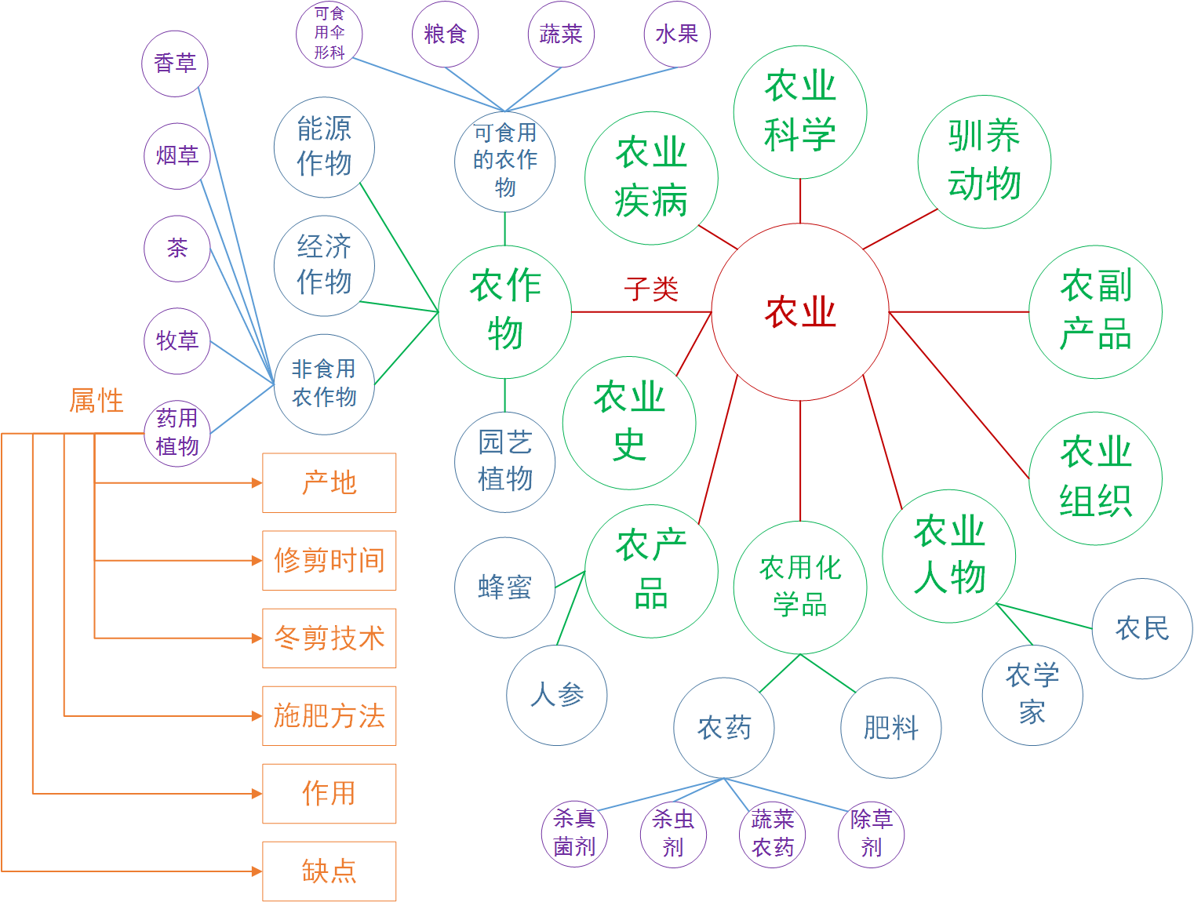
农业知识图谱示例图

Slide 16
4.项目指标

Slide 17
项目指标
模式知识：
注：概念之间的subClassOf及Equal关系全部经过多名志愿者人工校验，错误的关系已经被剔除，故正确率可认为是100%
指标 | 实际数据
Concept(概念）数量达到500 | 874
subClassOf关系正确率达90% | 100%
Equal关系正确率90% | 100%

Slide 18
项目指标
实例知识：
以上正确率数据均来自于抽样统计所得结果
指标 | 实际数据
Instance（实例）数量达10万 | 100202
Instance 关系三元组正确率达80% | 98%
Instance Type关系正确率达80% | 85%
Instance图像对应关系正确率达90% | 92%

Slide 19
Thank You !

